Slide 1
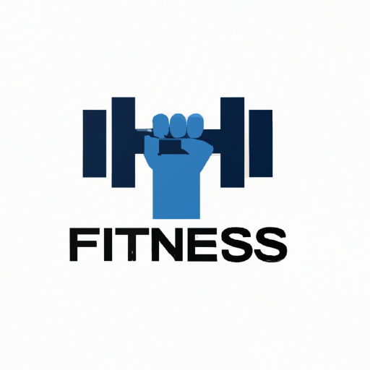
APP FITNESS – PROYECTO DAM
Presentación proyecto fin de grado por Mario Saez

Slide 2
Objetivos de la presentación
Necesidad de la aplicación
Descripción general
Desarrollo de la aplicación
Interacción del usuario
Desafíos y soluciones
Impacto y beneficios de la aplicación
Preguntas y respuestas

Slide 3
Descripción general
¿Porque desarrollar una aplicación de fitness?
Importancia de una aplicación de fitness

Slide 4
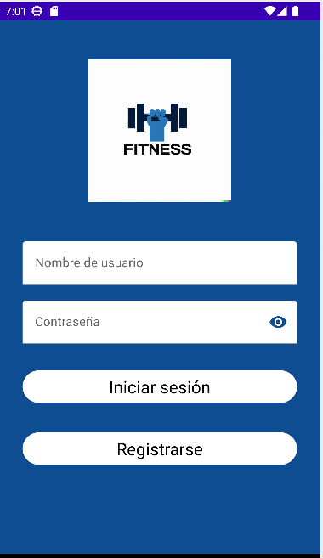
Descripción general de la aplicación
Funciona de la siguiente manera:
1
Darse de alta como usuario e iniciar sesión
2
El usuario dispone de una completa biblioteca de ejercicios para consultar
3
El usuario puede crear sus propias rutinas compuestas por los ejercicios elegidos de la biblioteca
4
En cada rutina el usuario puede añadir sus entrenamientos y llevar un historial de días, series, repeticiones, pesos levantados…

Slide 5
Interacción del usuario
1
El usuario puede crear su propia cuenta con un usuario y credenciales únicos
2
El usuario puede añadir y editar sus datos personales como nombre, correo, edad, peso, altura…
3
El usuario puede crear sus propias rutinas, días, entrenamientos e historial de ejercicios

Slide 6
Desafíos y soluciones
Integridad y consistencia de los datos
Relaciones entre entidades
User Experience Design
Búsqueda de material

Slide 7
Impacto y beneficios de la aplicación
1
No depender de aplicaciones de terceros
2
Personalización
3
Coste
4
Experiencia de usuario

Slide 8
Preguntas y respuestas

